Slide 1
ESERCITAZIONE 4.5
Approfondimento Circuiti Logici e Sequenziali

Slide 2
Approfondimento: multiplexer

Slide 3
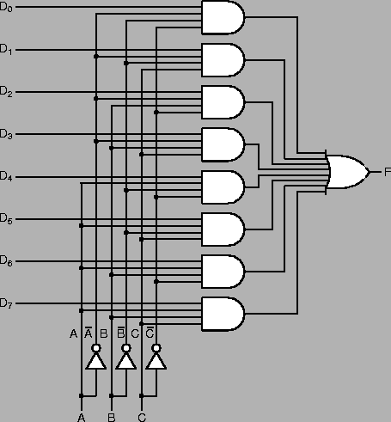
Multiplexer: soluzione alternativa
Multiplexer: composizione interna

Slide 4
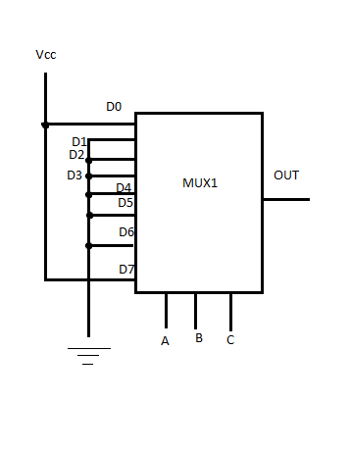

Multiplexer: soluzione alternativa
Soluzione alternativa al problema già analizzato dell’uso dei multiplexer a 3 input di controllo per espressioni logiche a 4 variabili.
ESEMPIO: ABC+$\overline{A}\overline{B}\overline{C}$+ E
CIRCUITO PER ABC+$\overline{A}\overline{B}\overline{C}$

Slide 5
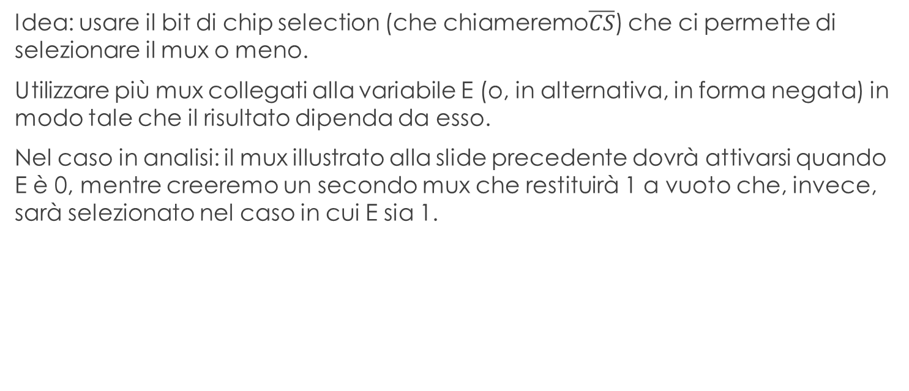
Multiplexer: soluzione alternativa
Idea: usare il bit di chip selection (che chiameremo$\overline{CS}$) che ci permette di selezionare il mux o meno.
Utilizzare più mux collegati alla variabile E (o, in alternativa, in forma negata) in modo tale che il risultato dipenda da esso.
Nel caso in analisi: il mux illustrato alla slide precedente dovrà attivarsi quando E è 0, mentre creeremo un secondo mux che restituirà 1 a vuoto che, invece, sarà selezionato nel caso in cui E sia 1.

Slide 6
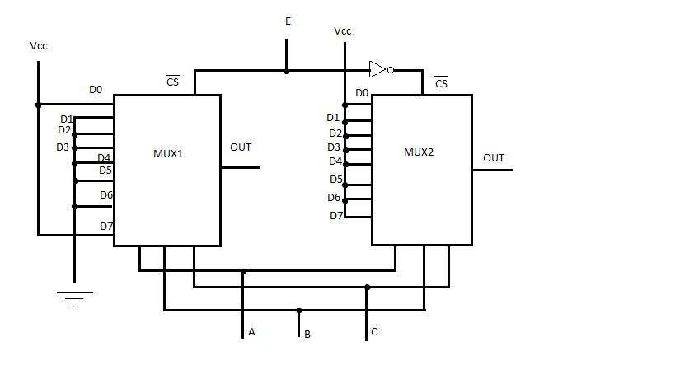
Multiplexer: soluzione alternativa
Immagine dei due mux e del loro collegamento a E.

Slide 7
Multiplexer: soluzione alternativa
Il circuito mostrato in questa seconda figura implementa esattamente quanto detto finora:
Se E ha valore 0, la porta CS del mux₁ riceve un segnale basso (0), attivando proprio il mux₁. Da esso viene calcolato il valore della funzione logica, escludendo la variabile E. Questo valore viene mandato in output. Allo stesso tempo, il mux₂ non viene selezionato, (la sua porta logica CS riceve un segnale alto) e quindi non fa nulla.
Se E ha valore 1, la porta CS del mux₂ riceve un segnale basso (0), che dunque viene attivato. Visto che è un circuito che restituisce sempre 1, farà uscire dal proprio output il valore 1, a prescindere dai valori presenti sui bit di controllo. Contemporaneamente mux₁ non viene selezionato, e quindi non farà nulla.

Slide 8

Multiplexer: soluzione alternativa
Applichiamo ora quanto descritto a un esempio più complesso, come l’esercizio 4 dell’esercitazione 3 (disponibile sul sito del corso).
Y = $\overline{C}$D + AB
Il mux selezionato da D = 0 dovrà realizzare solo la funzione logica AB, mentre quello selezionato da D = 1 dovrà realizzare la funzione logica AB+C.

Slide 9
Multiplexer: soluzione alternativa
Nel mux₁ :
le porte D₆ e D₇ sono collegate alla massa (attivano gli AND del tipo 11x)
tutte le altre porte sono collegate a terra
Nel mux₂ :
le porte D₀, D₂, D₄, D₆ sono collegate alla massa (implementano C, attivando tutti gli AND del tipo xx0)
la porta D₇ è collegata alla massa, poiché implenta AB (attiva l'unico ingresso non ancora attivato del tipo 110, cioè 111)
le altre porte sono collegate a terra.

Slide 10
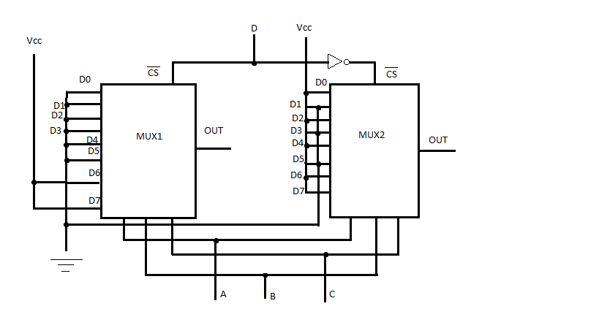
Multiplexer: soluzione alternativa
Immagine dei due mux e del loro collegamento a D.

Slide 11
Approfondimento: Circuiti Logici e sequenziali

Slide 12
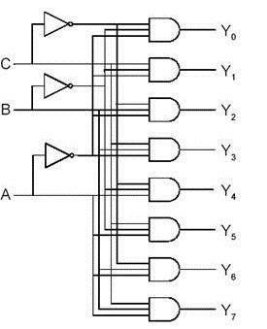
Circuiti (1)
Decoder:
Input: numero a n bit
Output: impostare a 1 una sola delle 2^{n} uscite
Esempio uso: Indirizzare piccola memoria a 8 bit

Slide 13
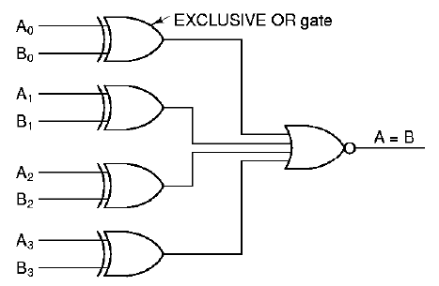
Circuiti (2)
Comparator:
Input: 2 numeri a n bit
Output: 0 nel caso in cui gli input siano diversi, uno nel caso in cui siano uguali
Esempio uso: calcolare somme di prodotti

Slide 14
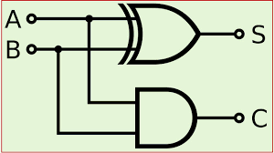
Circuiti (3)
Adder (1bit):
Input: 2 numeri a 1 bit
Output: Somma dei due numeri all’uscita S, Riporto della somma all’uscita C
Esempio uso: Sommare valori
Può essere esteso a n bit ponendone n in cascata

Slide 15
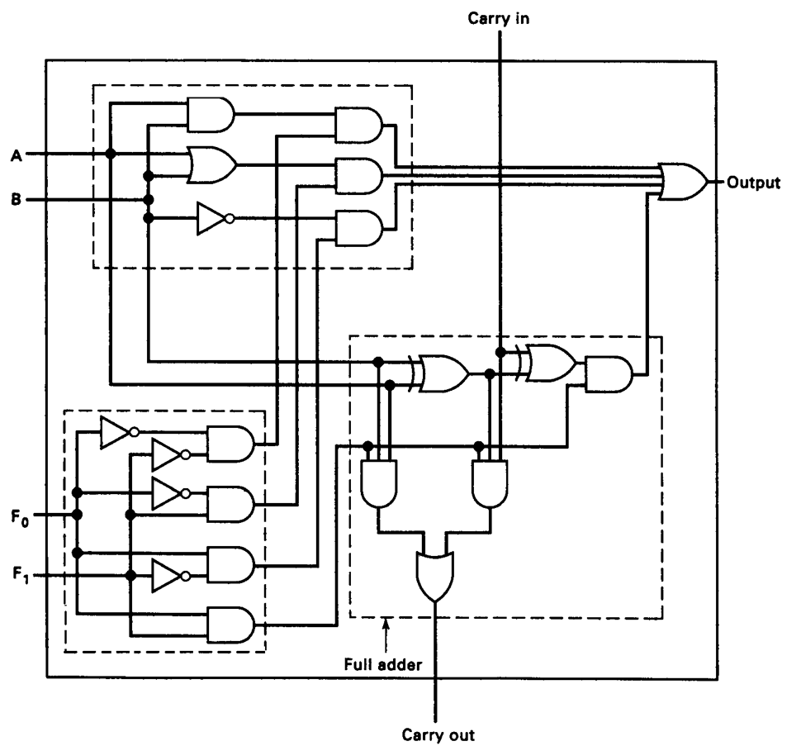
Circuiti (4)
ALU (1bit):
Unico circuito per effettuare:
Operazione Logica AND,
Operazione Logica OR,
Somma di due parole.
Estendibile a n bit mettendone n in cascata

Slide 16
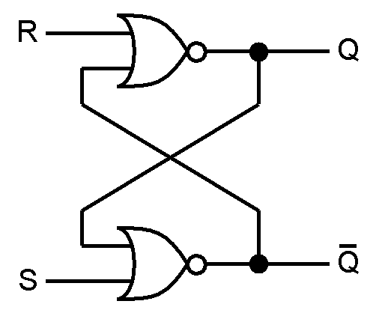
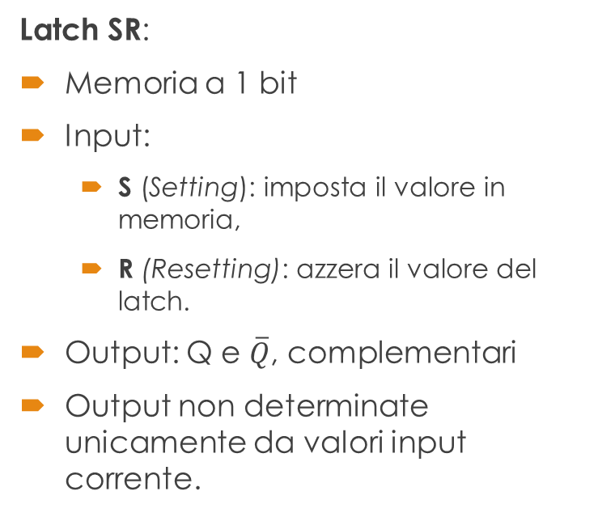
Circuiti (5)
Latch SR:
Memoria a 1 bit
Input:
S (Setting): imposta il valore in memoria,
R (Resetting): azzera il valore del latch.
Output: Q e $\overline{Q}$, complementari
Output non determinate unicamente da valori input corrente.

Slide 17
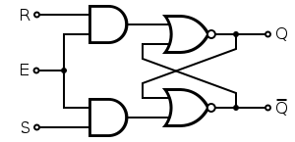
Circuiti (6)
Latch SR Temporizzato:
Come latch SR, ma cambio stato solo in specifici momenti
Cambio stato solo quando clock (E) vale 1

Slide 18
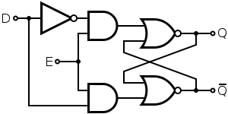
Circuiti (7)
Latch D Temporizzato:
Come latch SR, ma con un unico input per evitare ambiguità (S=R=1)
Valore D viene campionato quando clock vale 1

Slide 19
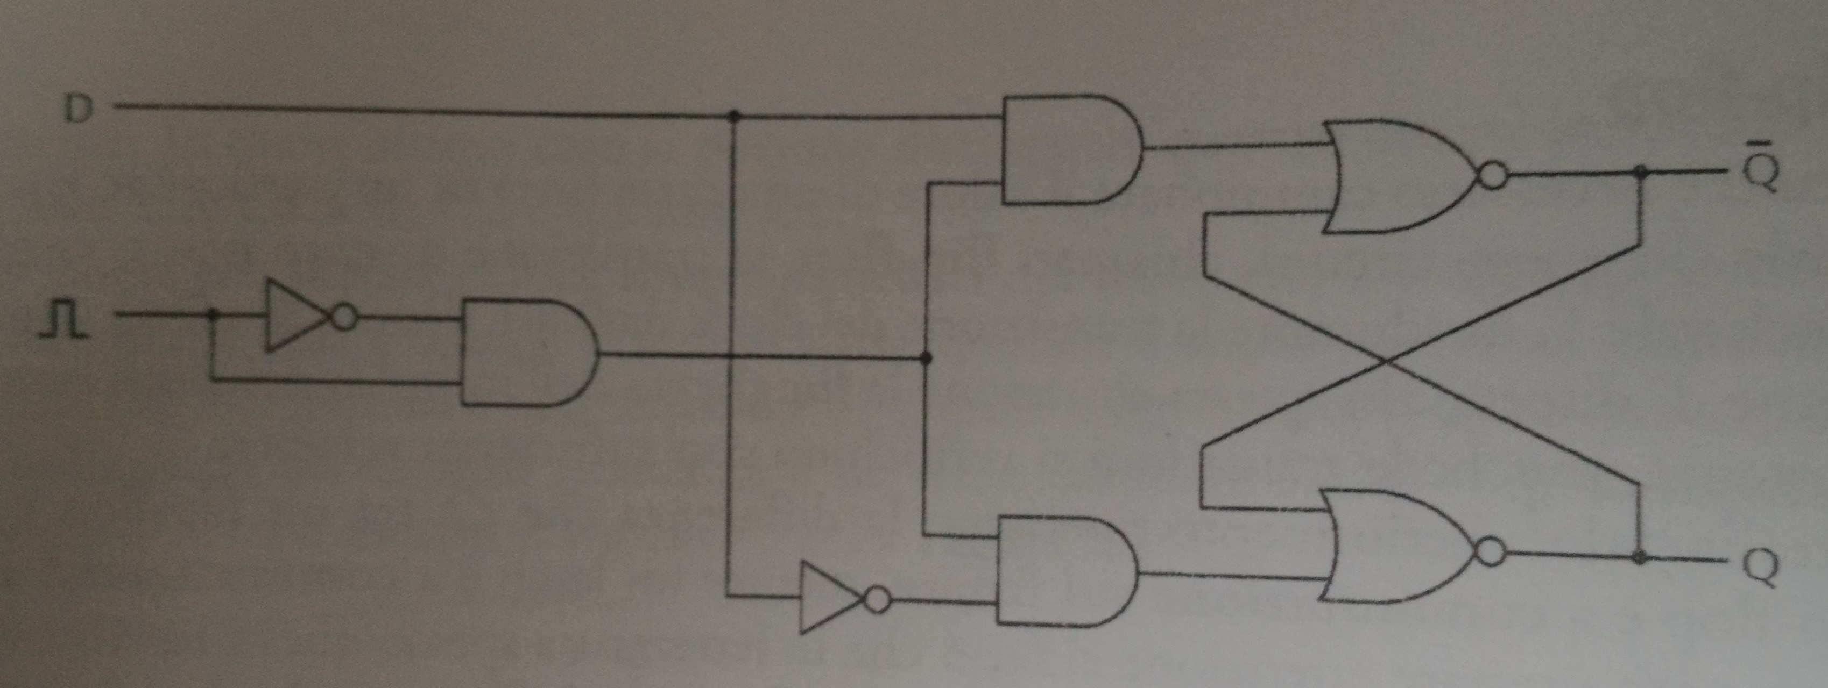
Circuiti (8)
Flip-flop:
Campionamento valore linea e memorizzazione
Campionamento durante transizione clock da 0 a1.

